Slide 1

The Prince and The Pauper უფლისწული და მათხოვარი
By Mark Twain მარკ ტვენი
Grades 7 – 9
VII-IX კლასი

Slide 2

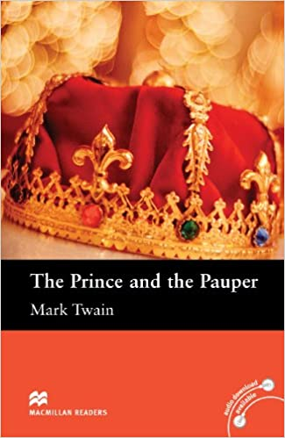
Agenda გაკვეთილის განრიგი
Vocabulary - ლექსიკა
Main themes - მთავარი თემები
Conclusion and Homework - შეჯამება და დავალება
About the Author- ავტორის შესახებ
Summary - შინაარსი
Characters - გმირები
Setting - მოქმედების ადგილი და დრო

Slide 3
Vocabulary
ლექსიკა
pauper (n.)
royal (adj.)
identity (n.)
სამეფო, სამეფო ოჯახის
ღარიბი, უპოვარი
ვინაობა
appearance
(n.)
mercy (n.)
გულმოწყალება, თანაგრძნობა, მიტევება
გარეგნობა
to judge
(v.)
inequality (n.)
to switch (v.)
უთანასწორობა
განსჯა, მიჩნევა
შეცვლა

Slide 4
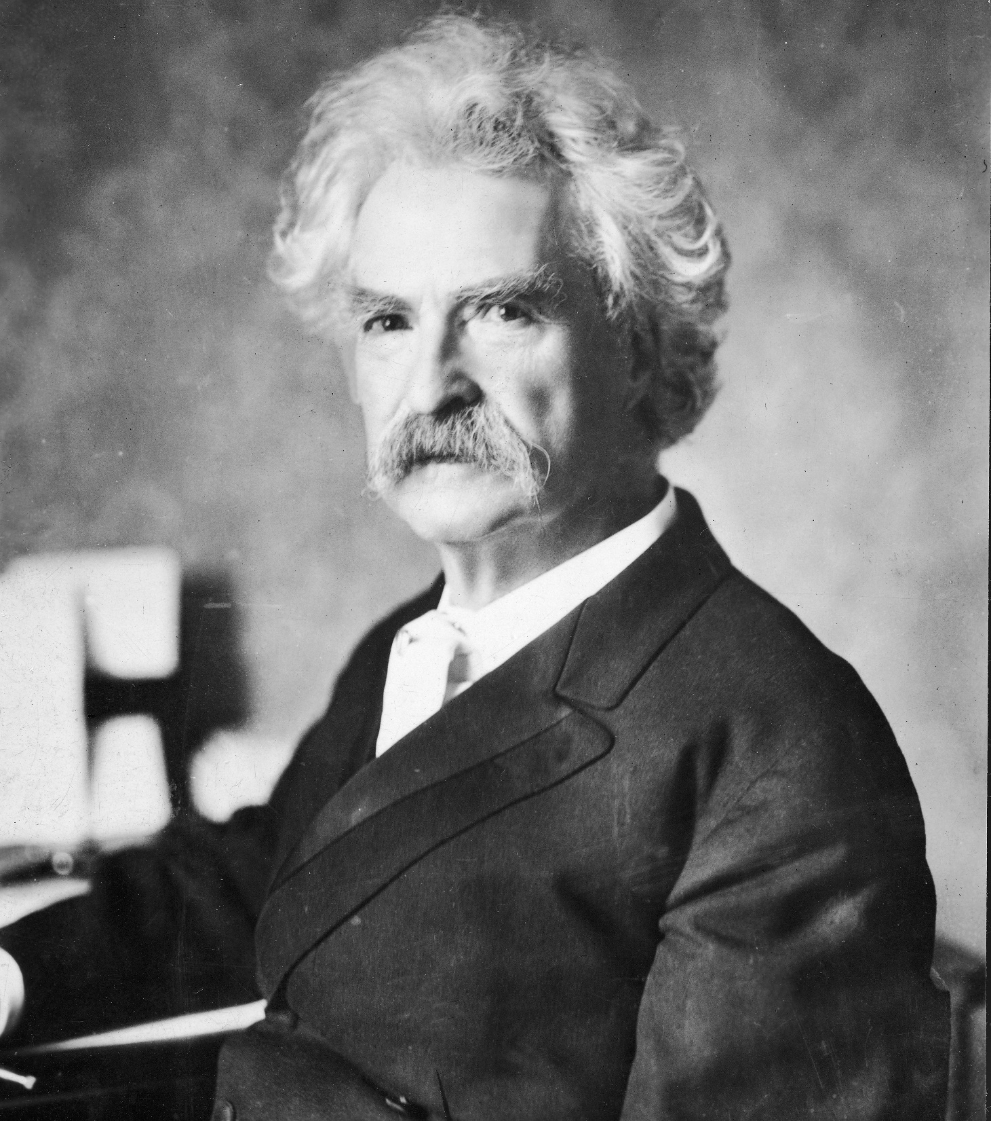
About the Author ავტორის შესახებ

Slide 5
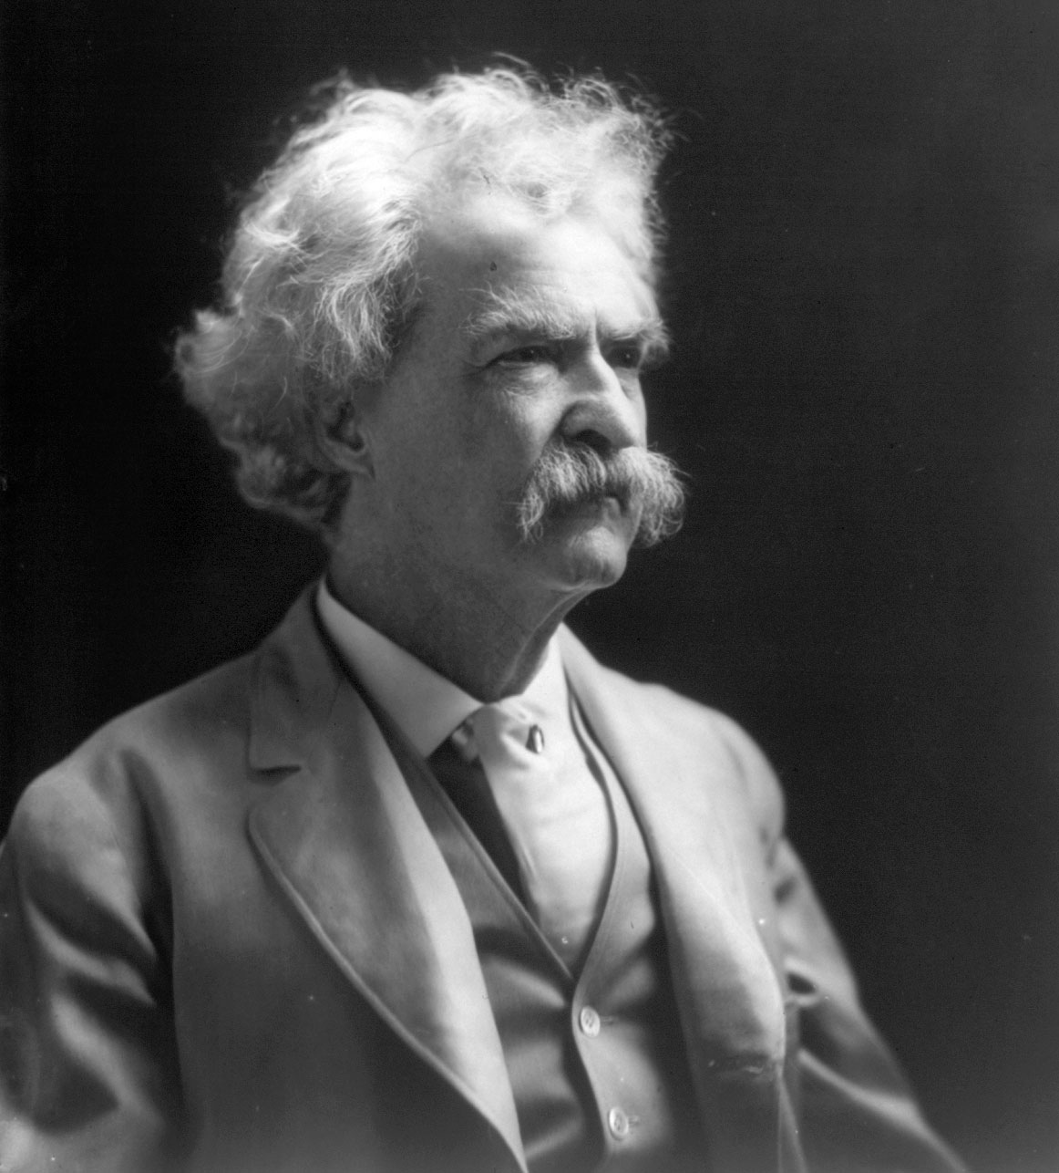
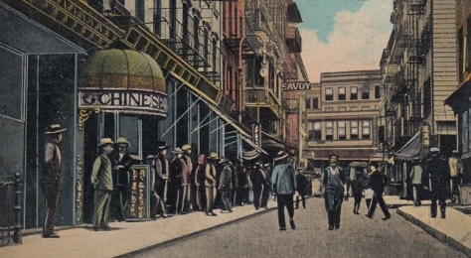
Mark Twain
Real Name: Samuel Langhorne Clemens
1835 – 1910
Florida, Missouri, The USA

Slide 6
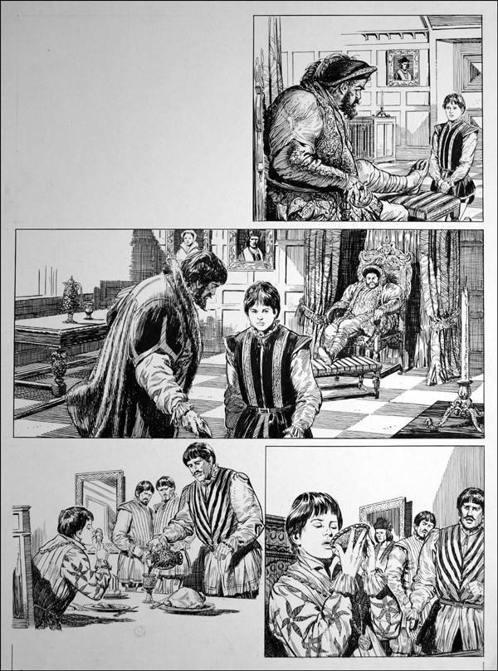
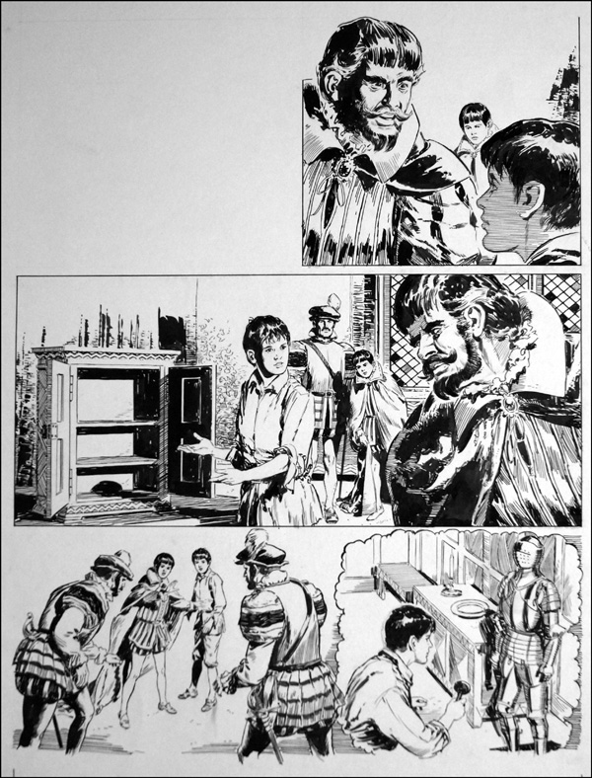
Summary შინაარსი

Slide 7
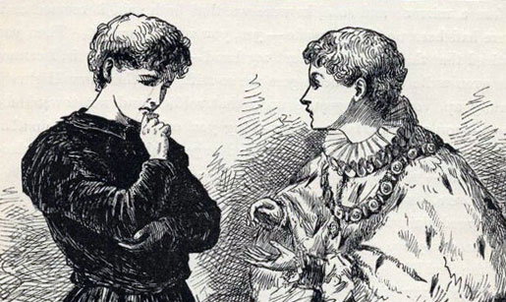
Characters - გმირები
Tom Canty, a pauper
Prince Edward

Slide 8

Setting მოქმედების ადგილი და დრო

Slide 9
Setting is...
…the time and place (or when and where) of the story
When? | Where?

Slide 10
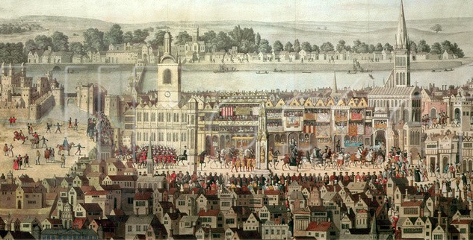
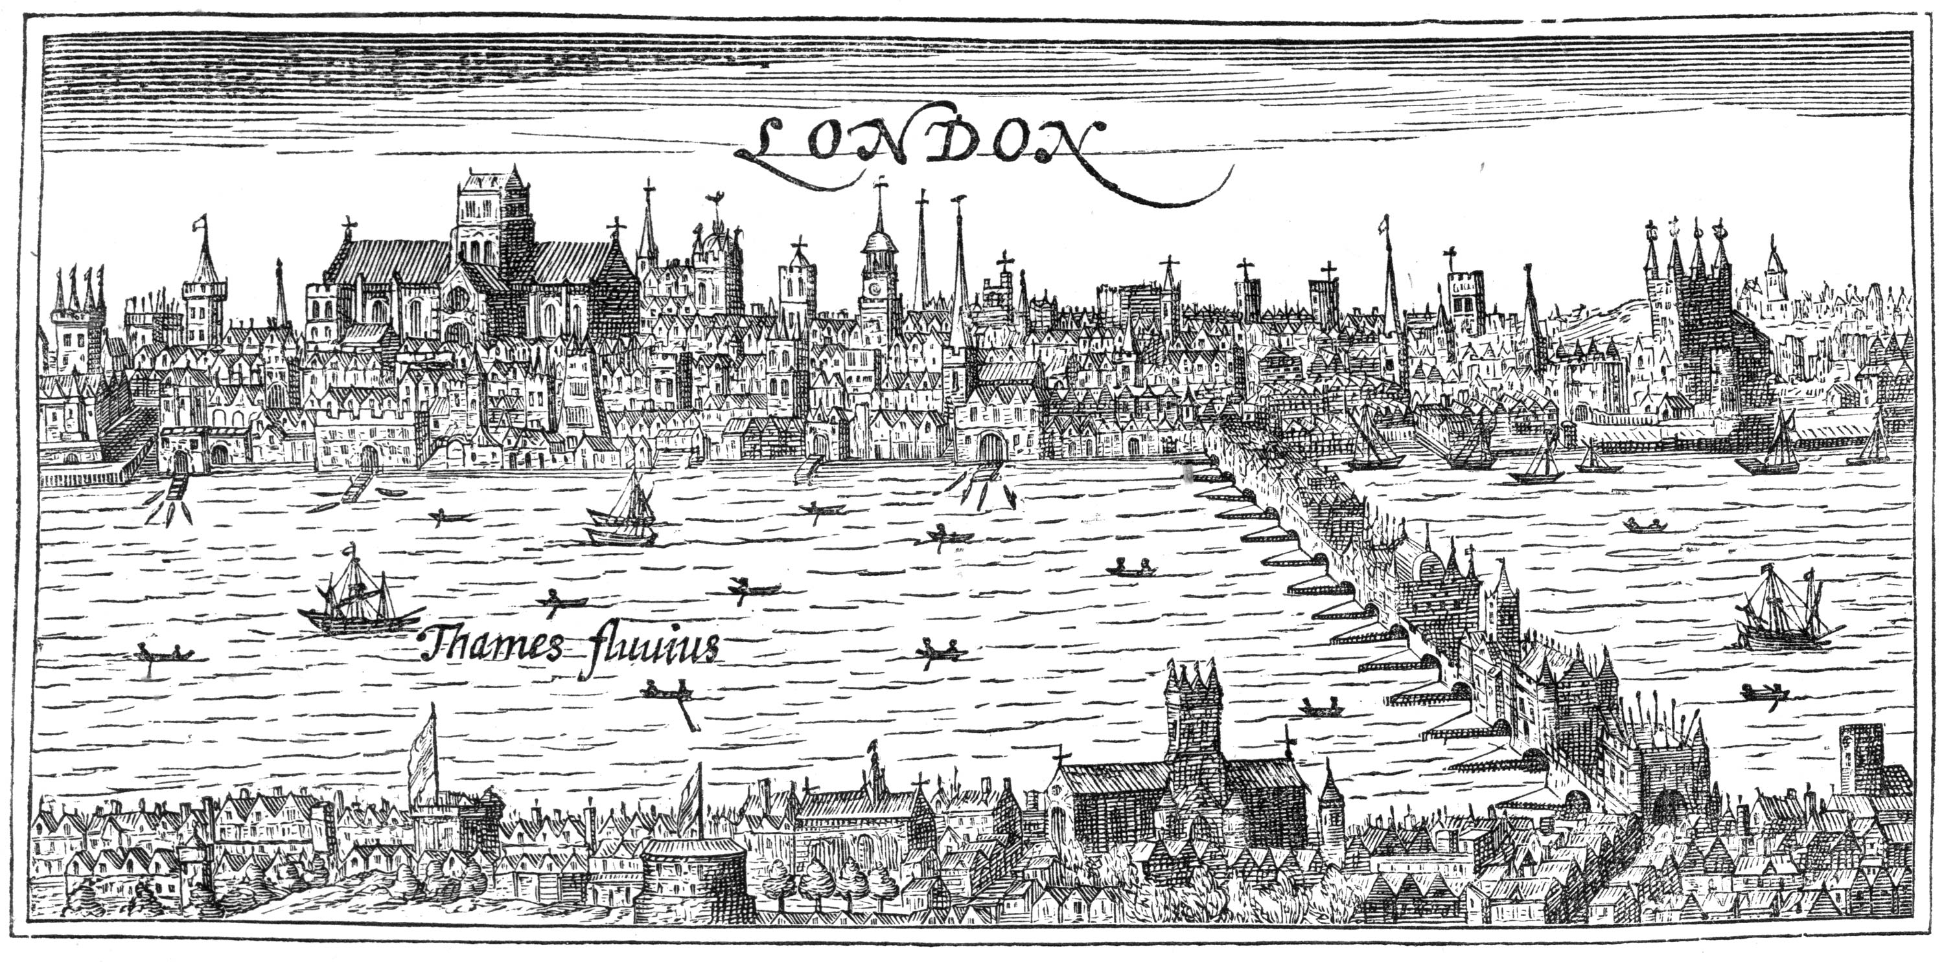
When
1547
Where
London, England

Slide 11
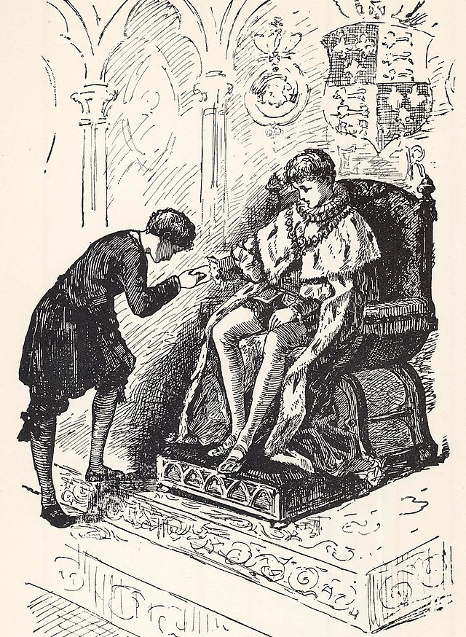
Main Themes მთავარი თემები

Slide 12
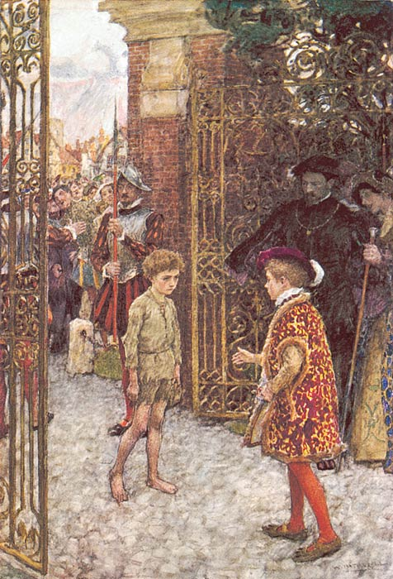
The theme of a story is what the author is trying to communicate through the characters and events — in other words, the main idea of the story.

Slide 13
Conclusion შეჯამება
Author
Summary
Setting
Themes
Characters
Mark Twain
Appearances VS Reality
About 2 boys who exchange identities
London, 1547
Prince Edward and Tom Canty

Slide 14
Vocabulary
ლექსიკა
pauper (n.)
royal (adj.)
identity (n.)
სამეფო, სამეფო ოჯახის
ღარიბი, უპოვარი
ვინაობა
appearance
(n.)
mercy (n.)
გულმოწყალება, თანაგრძნობა, მიტევება
გარეგნობა
to judge
(v.)
inequality (n.)
to switch (v.)
უთანასწორობა
განსჯა, მიჩნევა
შეცვლა

Slide 15
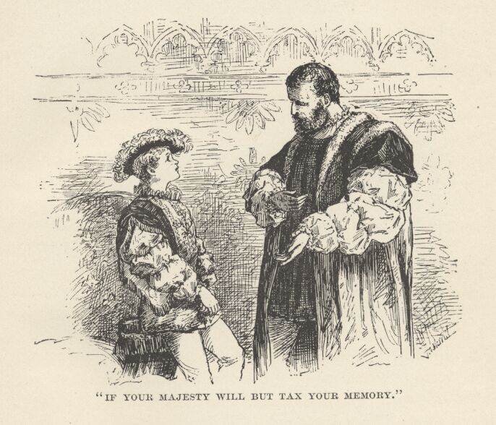
Homework დავალება
Is it good or bad to judge others by their appearance? Why?
დავალება შეგიძლიათ
ატვირთოთ შემდეგ
მისამართზე:
www.englishbookeducation.co.uk/homework

